Slide 1
بنام خدا

Slide 2
چند ضلعی ها
چهار ضلعی ها و تقارن

Slide 3
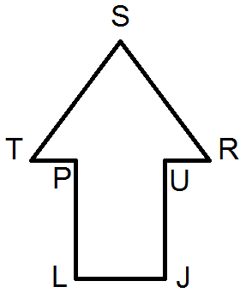
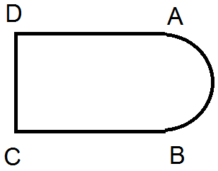
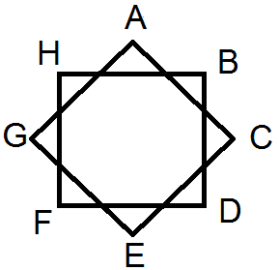
چند ضلعی
در صفحه به هر خط شکسته ی بسته چندضلعی گفته می شود به شرط آنکه ضلع ها يکديگر را قطع نکنند؛ مگر در رأس ها که دو ضلع به هم می رسند.

Slide 4
چند ضلعی های منتظم
اگر در يک چندضلعی همه ی ضلع ها با هم و همه ی زاويه ها با هم مساوی باشند، می گوييم آن چندضلعی منتظم است.

Slide 5
چند ضلعی محدب ( کوژ )
به چندضلعی ای که تمام زاویه های آن کوچکتر از 180 درجه باشد، چند ضلعی محدب یا کوژ گفته می شود.
چند ضلعی مقعر ( کاو )
به چند ضلعی ای که حداقل یکی ( یکی یا بیشتر ) از زاویه های آن بزرگتر از 180 درجه باشد، چندضلعی مقعر یا کوژ گفته می شود.

Slide 6
مرکز تقارن
اگر نتیجه ی دوران ۱۸۰ درجه ای یک شکل حول یک نقطه روی آن منطبق شود، می گوییم شکل مرکز تقارن دارد و نقطه ی مورد نظر، مرکز تقارن شکل است.
محور تقارن
اگر نتیجه ی دوران ۱۸۰درجه ای یک شکل حول یک خط روی آن منطبق شود، می گوییم شکل محور تقارن دارد و خط مورد نظر، محور تقارن شکل است.

Slide 7
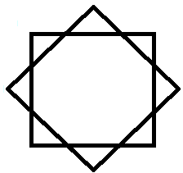
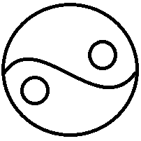
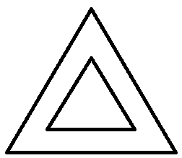
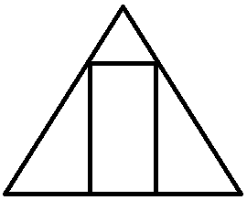
هر n ضلعی منتظم .............................. محور تقارن دارد.
هر n ضلعی منتظم اگر n فرد باشد، ................................ مرکز تقارن دارد.
اگر n زوج باشد، ...............................

Slide 8
پایان

